Slide 1
Lab3:用户环境与系统调用

Slide 2
实验内容
Gcc的内联汇编代码
运行特权级的转换
中断、陷阱、异常的处理过程
缺页异常分析
系统调用过程分析

Slide 3
Gcc 内联汇编
什么是内联汇编（ Inline assembly ）?
这是GCC对C语言的扩张
可直接在C语句中插入汇编指令
有何用处?
调用C语言不支持的指令
用汇编在C语言中手动优化
如何工作?
用给定的模板和约束来生成汇编指令
在C函数内形成汇编源码

Slide 4
CC内联汇编– Example 1
Assembly (*.S):
movl $0xffff,
%eax
Inline assembly (*.c):
asm (“movl $0xffff,
%%eax\n”)

Slide 5
CC内联汇编– Syntax
asm ( assembler template
: output operands
: input operands
: clobbers
);
(optional) (optional) (optional)

Slide 6
CC内联汇编– Example 2
Inline assembly (*.c):
uint32_t cr0;
asm volatile ("movl | %%cr0, %0\n" | :"=r"(cr0));
cr0 |= 0x80000000;
asm volatile ("movl | %0, %%cr0\n" | ::"r"(cr0));
Generated asssembly code (*.s):
movl %cr0, %ebx movl
orl movl movl
%ebx, 12(%esp)
$-2147483648,
12(%esp), %eax
%eax, %cr0
12(%esp)

Slide 7
CC内联汇编– Example 2
Inline assembly (*.c):
uint32_t cr0;
asm volatile ("movl | %%cr0, %0\n" | :"=r"(cr0));
cr0 |= 0x80000000;
asm volatile ("movl | %0, %%cr0\n" | ::"r"(cr0));
volatile
No reordering; No elimination. 禁止编译器优化
• %0
The first constraint following
r
A constraint; GCC is free to use any register

Slide 8
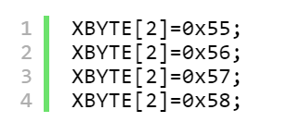
题外：volatile关键字的作用
volatile是表示编译器这次读写的地址是变化的，不可以省略
例如：编译器可以优化下述代码
最终生成的code里面，只有XBYTE[2]=0x58

Slide 9
题外：volatile关键字的作用
编译器优化会带来的问题
unsigned char* p = outport(……);
*p = 0;
*p = 0xff;
*p = 0;
*p = 0xff;
这样原本会产生一个方波，优化后就只剩下一句了

Slide 10
题外：volatile关键字的作用
编译器优化会带来的问题
unsigned char* p = outport(……);
*p = 0;
*p = 0xff;
*p = 0;
*p = 0xff;
这样原本会产生一个方波，优化后就只剩下一句了

Slide 11
题外：volatile关键字的作用
禁用编译器优化
volatile unsigned char* p = outport(……);
*p = 0;
*p = 0xff;
*p = 0;
*p = 0xff;
这样就会按照代码的原本顺序依次执行了

Slide 12
题外：volatile关键字的作用
volatile 与 cache
volatile只能保证真的发出了读/写操作，不能禁止cache对性能的优化
volatile unsigned char* p = ioremap(outport_address);
ioremap函数(或者类似函数)会告知系统，在建立页表时使用无cache模式

Slide 13
CC内联汇编– Example 3
long res, arg1 = 2, arg2 = 22, arg3 =
asm volatile ("int $0x80"
222, arg4 = 233;
: "=a" ( res)
: "0" (11),"b" (arg1),"c" (arg2),"d"
•
……
(arg3),"S" (arg4));
Constraints
a = %eax b = %ebx c = %ecx d = %edx S = %esi D = %edi
0 = same as the first
movl $11, %eax movl -28(%ebp), movl -24(%ebp), movl -20(%ebp), movl -16(%ebp), int $0x80 movl
%ebx
%ecx
%edx
%esi
%eax, -12(%ebp)

Slide 14
CC内联汇编- 参考资料
GCC Manual 6.41 – 6.43
Inline assembly for x86 in Linux:
http://www.ibm.com/developerworks/library/l-ia/index.html

Slide 15
如何降低运行的特权级？ 如何开始一个应用程序的执行？

Slide 16
两种不同的中断返回过程
ESP After
Stack Switch
SS(RPL=3)
ESP
EFLAGS
CS(RPL=3)
ESP After
Entering ISR
EIP
Error Code
特权模式的中断与返回
用户模式的中断与返回
ESP Before
Entering ISR
EFLAGS
CS(RPL=0)
EIP
ESP After
Entering ISR
Error Code

Slide 17
■ 不同特权级的中断切换对堆栈的影响
Stack Usage with No Privilege-Level Change
Stack Usage with Privilege-Level Change
High
EFLAGS
CS
EIP
Error Code
SS
ESP
EFLAGS
CS
EIP
Error Code
ESP Before Transfer to Handler
ESP Before Transfer to Handler
ESP After
Transfer to Handler
ESP After
Transfer to Handler
Low
Stack 1
Stack 1
Stack 2

Slide 18
x86 特权级 –切换特权级 (0 to 3)
ESP Before
Entering ISR
EFLAGS
CS(RPL=0)
EIP
ESP After
Entering ISR
Error Code

Slide 19
x86 特权级 –切换特权级 (0 to 3)
ESP Before
Entering ISR
EFLAGS
SS(RPL=3)
CS(RPL=0)
ESP
EIP
EFLAGS
ESP After
Entering ISR
Error Code
CS(RPL=3)
EIP
ESP After
Stack Update

Slide 20
x86 特权级 –切换特权级 (0 to 3)
ESP Before
Entering ISR
EFLAGS
SS(RPL=3)
CS(RPL=0)
ESP
EIP
EFLAGS
ESP After
Entering ISR
Error Code
CS(RPL=3)
EIP
ESP After
Stack Update
ESP After
Exit ISR

Slide 21
如何提升运行的特权级？

Slide 22
X86的中断机制
中断 Interrupts
外部中断 External (hardware generated) interrupts 串口、硬盘、网卡、时钟、…
软件产生的中断 Software generated interrupts
The INT n 指令，通常用于系统调用
异常 Exceptions
程序错误
软件产生的异常 Software generated exceptions
INTO, INT 3 and BOUND
机器检查出的异常

Slide 23
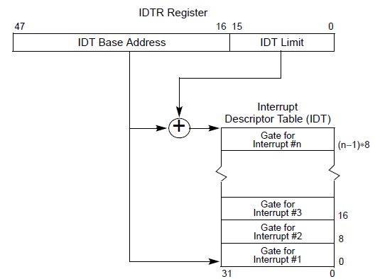
X86中的中断处理– 确定中断服务例程（ISR）
■ 每个中断或异常与一个中断服务例程（ Interrupt Service
Routine ，简称ISR）关联，其关联关系存储在中断描述符表
（ Interrupt Descriptor Table，简称IDT）。
■ IDT的起始地址和大小保存在中断描述符表寄存器IDTR中
摘自"IA-32 Intel体系结构软件开发者手册"

Slide 24
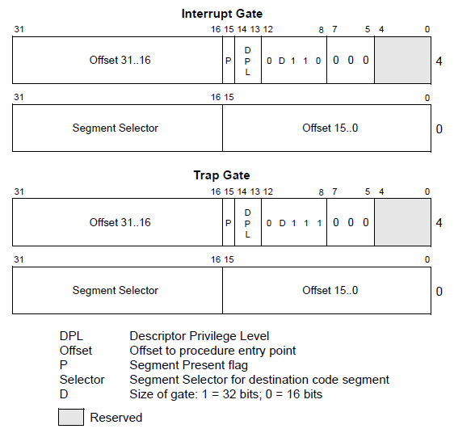
X86中的中断处理– 确定中断服务例程（ISR）
摘自"IA-32 Intel体系结构软件开发者手册"

Slide 25
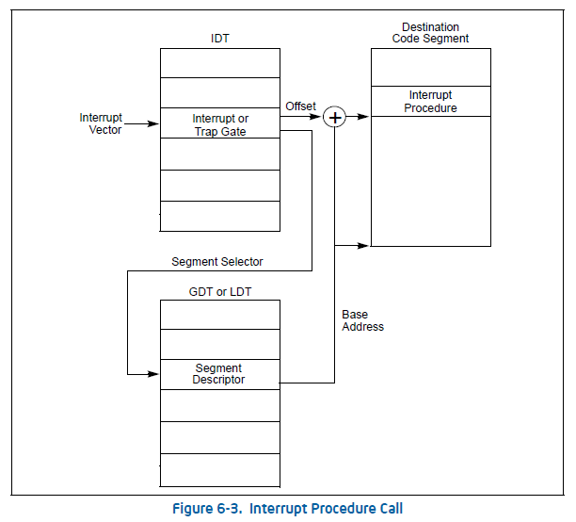
X86中的中断处理– 确定中断服务例程（ISR）
摘自"IA-32 Intel体系结构软件开发者手册"

Slide 26
X86中的中断处理–切换到中断服务例程（ISR）
■ 不同特权级的中断切换对堆栈的影响
Stack Usage with No Privilege-Level Change
Stack Usage with Privilege-Level Change
High
EFLAGS
CS
EIP
Error Code
SS
ESP
EFLAGS
CS
EIP
Error Code
ESP Before Transfer to Handler
ESP Before Transfer to Handler
ESP After
Transfer to Handler
ESP After
Transfer to Handler
Low
Stack 1
Stack 1
Stack 2

Slide 27
X86中的中断处理–从中断服务例程（ISR）返回
iret vs. ret vs. retf : iret 弹出 EFLAGS 和 SS/ESP（根 据是否改变特权级），但 ret弹出EIP， retf弹出CS和EIP
Stack Usage with No Privilege-Level Change
Stack Usage with Privilege-Level Change
High
EFLAGS
CS
EIP
Error Code
SS
ESP
EFLAGS
CS
EIP
Error Code
SS
ESP
EFLAGS
CS
EIP
Error Code
ESP After
Transfer to Handler
ESP After
Transfer to Handler
ESP Before
Transfer to Handler
ESP Before Transfer to Handler
Low

Slide 28
x86 特权级 –通过中断切换特权级
Interrupt Gate
31
16
15
14
13
12
8
7
5
4
0
Offset 31..16
D
P
L
0 D 1 1 0
0 0 0
4
P
31
16
15
0
Segment Selector
Offset 15..0
0
Interrupt Stack Usage with
Privilege-Level Change
ESP Before
Transfer to Handler
ESP After
Transfer to Handler

Slide 29
x86 特权级 –通过中断切换特权级
Interrupt Gate
31
16
15
14
13
12
8
7
5
4
0
Offset 31..16
D
P
L
0 D 1 1 0
0 0 0
4
P
31
16
15
0
Segment Selector
Offset 15..0
0
Interrupt Stack Usage with
Privilege-Level Change
ESP Before
Transfer to Handler
SS
ESP
EFLAGS
CS
ESP After
Transfer to Handler
EIP
Error Code

Slide 30
x86 特权级 –切换特权级 (3 to 0)
ESP Before
Entering ISR

Slide 31
x86 特权级 –切换特权级 (3 to 0)
ESP Before
Entering ISR
ESP After
Stack Switch
SS(RPL=3)
ESP
EFLAGS
CS(RPL=3)
ESP After
Entering ISR
EIP
Error Code

Slide 32
x86 特权级 –切换特权级 (3 to 0)
ESP Before
Entering ISR
ESP After
Stack Switch
ESP After
Exit ISR
SS(RPL=3)
EFLAGS
ESP
CS(RPL=0)
EFLAGS
EIP
ESP After
Stack Update
CS(RPL=3)
ESP After
Entering ISR
EIP
Error Code

Slide 33
x86 特权级 – TSS 格式
31
15
0
I/O Map Base Address
Reserved
T
100
Reserved
LDT Segment Selector
96
Reserved
GS
92
Reserved
FS
88
Reserved
DS
84
Reserved
SS
80
Reserved
CS
76
Reserved
ES
72
EDI
68
ESI
64
EBP
60
ESP
56
EBX
52
EDX
48
ECX
44
EAX
40
EFLAGS
36
EIP
32
CR3(PDBR)
28
Reserved
SS2
24
ESP2
20
Reserved
SS1
16
ESP1
12
Reserved
SS0
8
ESP0
4
Reserved
Previous Task Link
0
Reserved bits. Set to 0.
图 32-Bit Task-State Segment(TSS)

Slide 34
x86 特权级 – 栈切换中获取新的栈
■
TSS = Task State Segment
31
24
23
22
21
20
19
16
15
0
14
13
12
11
8
7
A
V
L
Limit
19：16
D
P
L
Type
Base 31:24
G
0
0
P
4
0
1
B
Base 23：16
0
1
31
16
15
0
Base Address 15：00
Segment Limit 15：00
0
AVL
Available for use by system software
B
Busy flag
BASE
Segment Base Address
DPL
Descriptor privilege level
G
Granularity
LIMIT
Segment Limit
P
Segment Present
TYPE
Segment Type
图 Task State Segmemnt 描述符 TSS Descriptor

Slide 35
x86 特权级 – 栈切换中获取新的栈
■
TSS = Task State Segment
TSS
+
图 Task Register
Visible Part
Invisible Part
Task Register
Selector
Base Address
Segment Limit
GDT
TSS Descriptor
0

Slide 36
X86中的中断处理–系统调用
■ 用户程序通过系统调用访问OS内核服务。
■ 如何实现
需要指定中断号
使用Trap，也称Software generated interrupt 或使用特殊指令 (SYSENTER/SYSEXIT)

Slide 37
X86中的中断处理–系统调用
用户程序通过系统调用访问OS内核服务。
如何实现
需要指定中断号
使用Trap，也称Software generated interrupt
或使用特殊指令 (SYSENTER/SYSEXIT)

Slide 38
X86中的中断处理–参考资料
Chap. 6, Vol. 3, Intel® and IA-32 Architectures
Software Developer’s Manual

Slide 39
中断处理的过程

Slide 40
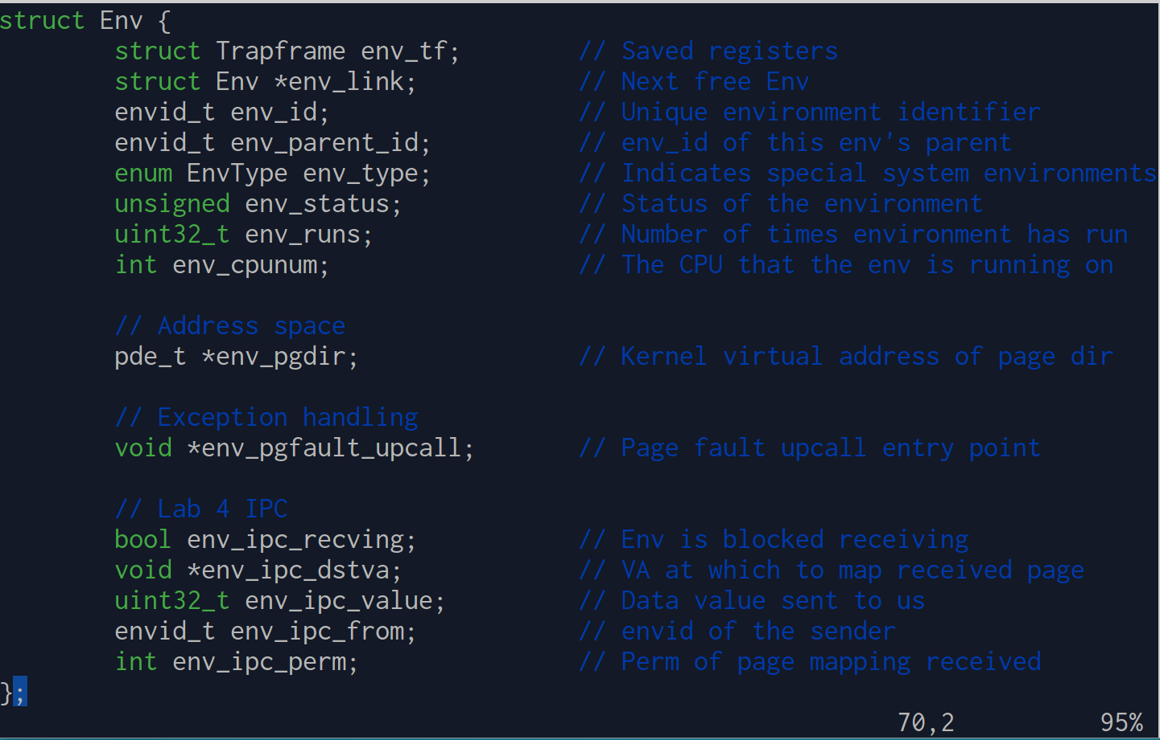
进程的PCB数据结构

Slide 41
可执行程序、文件系统与链接脚本
elf格式
Exe格式是一种类似的机制
创建进程并执行程序
创建进程体
进程从文件系统中加载elf
在没有文件系统支持的情况下链接
将指定的文件链接入目标文件中
指定或自动生成符号
设定虚拟地址

Slide 42
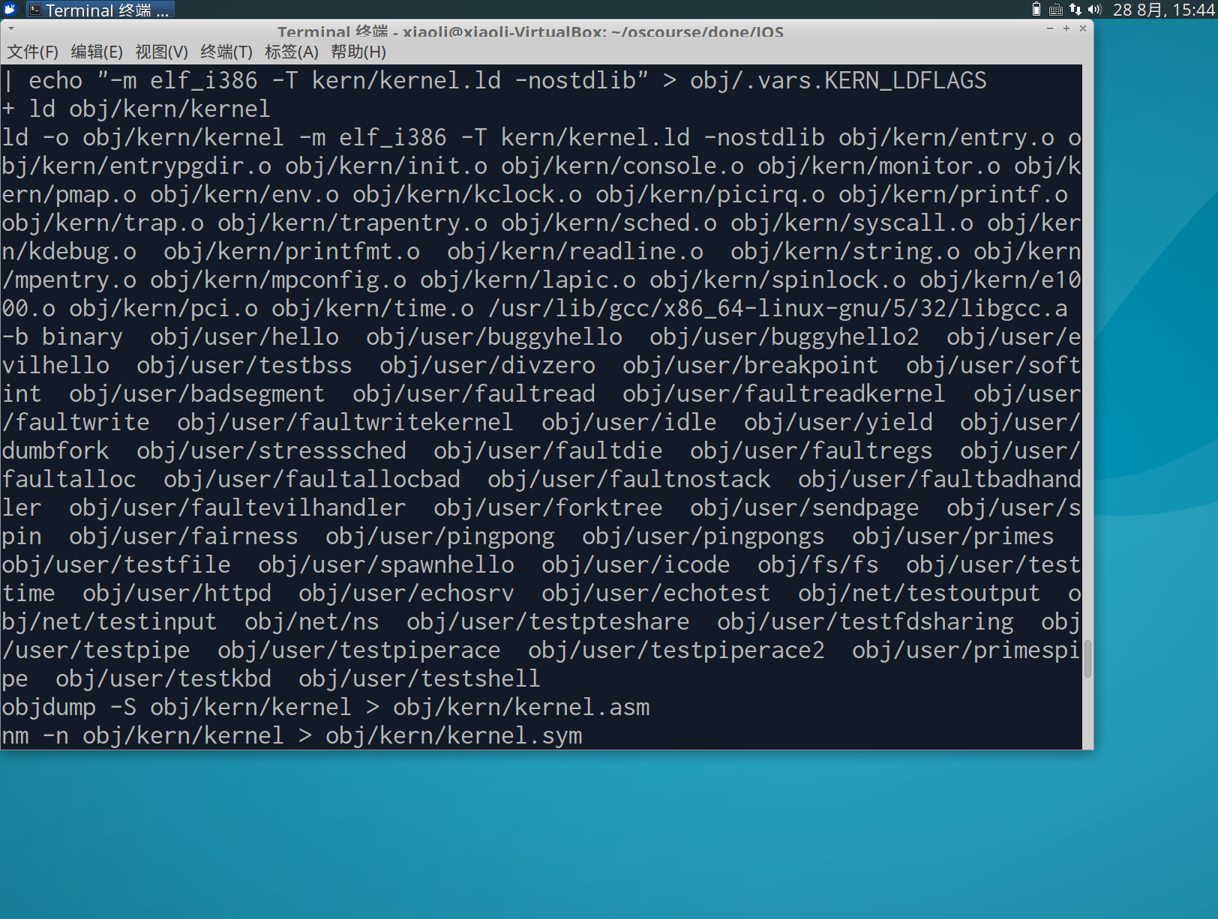
链接脚本的使用

Slide 43
链接脚本的使用
小写字母o表示目标代码object，是需要由编译器解析其中的符号，与其他目标代码链接在一起的
小写字母b表示二进制数据binary，是可以不需其做格式分析，直接将这个文件做为一个“大数组”映射到某个虚拟地址空间上的，同时这个文件也会原模原样的链接进生成的文件中
同时会为这一片数据生成一些“符号”，标识起始地址、结束地址、长度等。

Slide 44
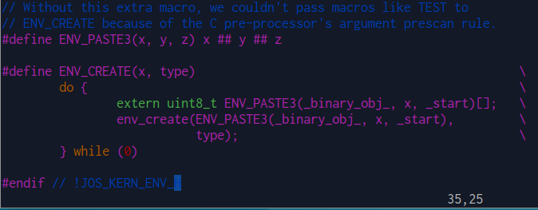
链接脚本的使用
第一句的意思是创建了一个“外部的”变量，这个变量的名字，和使用binary链接的文件的名字是相同的。这一句的作用是欺骗编译器让它在语法检查时编译通过。在链接时，这两个符号会被合并在一起。这里，两个符号同名，是C语言的连接工具把它们合并的关键。
后一句是用这个变量去加载文件的相应信息，此时这个二进制文件已被“加载”到内存中，是随着内核加载的时候进来的

Slide 45
请参考文档并完成lab3作业的内容

